Slide 1


THUYẾT TRÌNH GIỚI THIỆU DỰ ÁN · 15–20 PHÚT

Slide 2

NỘI DUNG
Hôm nay chúng ta sẽ đi qua
00
Tổng quan game
Thể loại · nền tảng · đối tượng · trụ cột thiết kế
01
Ý tưởng cốt lõi
Câu đố kéo-thả 2 tầng — vì sao là hybrid Mahjong × Block
02
Cơ chế & vòng lặp
Che–Lộ–Match–Cascade, và các lớp luật đặc biệt
03
Thiết kế màn chơi
50 màn · 5 chương · đường cong độ khó
04
Meta & Kinh tế
Xu, cửa hàng, và bài toán cân bằng
05
Hiện trạng & kế hoạch
Những gì đã xong, bước tiếp theo
MAHJONG × BLOCK
02

Slide 3
00 · TỔNG QUAN GAME
Game Overview
THỂ LOẠI
Puzzle — Match ghép mặt quân × thả khối (Block-drop hybrid)
NỀN TẢNG
HTML5, trình duyệt di động, dọc màn hình, cảm ứng
ĐỐI TƯỢNG
Người chơi casual puzzle — đã quen Mahjong solitaire hoặc Block Blast, muốn có quyết định sâu hơn
PHIÊN CHƠI
Ngắn, rời rạc theo từng màn — 1 thao tác kéo-thả mỗi lượt
QUY MÔ
50 màn · 5 chương · dự án 4 tuần, đang ở giai đoạn hoàn thiện
“Puzzle 1-thao-tác nơi việc CHE một quân để khoá nó lại — rồi tự tay lộ ra đúng lúc — là quyết định chiến thuật, không phải trang trí.”
MAHJONG × BLOCK
03

Slide 4
00 · TỔNG QUAN GAME
Trụ cột thiết kế
① Quyết định thật, mỗi lượt
② Học qua chơi, không qua chữ
Che quân để hoãn binh, hay để lộ ngay — không mảng nào của game "luôn luôn đúng" như Block Blast thuần.
Không màn hình giải thích luật — guideMoves dẫn dắt bằng highlight ngay trên bàn cờ thật, ngay từ Level 1.
③ Zen — rõ ràng, không áp lực ảo
④ Mọi màn đều giải được — có kiểm chứng
Không timer ở core, không jackpot/coin/pháo hoa. Tương phản mạnh, ít chuyển động cùng lúc, tôn trọng Reduced Motion.
Mỗi màn trong 50 màn có 1 solution tự-verify bằng self-test, chạy lại mỗi lần mở game.
MAHJONG × BLOCK
04

Slide 5
01 · Ý TƯỞNG CỐT LÕI
Một câu hỏi, mỗi lượt đặt khối
“Mình che quân này lại — hay để nó lộ ra ngay?”
Người chơi kéo một khối nhiều-ô (polyomino) xuống bàn 2 tầng — mỗi ô tự rơi vào tầng thấp nhất còn trống. Hai quân cùng mặt, cùng tầng, liền kề và đang lộ mặt sẽ Match và biến mất, kéo theo quân phía trên rơi xuống (cascade).
Vì tầng mái do chính người chơi chủ động chồng lên, việc che một quân để "khoá" nó rồi tự tay lộ lại đúng lúc trở thành một quyết định chiến thuật thật — không phải may rủi.
MAHJONG × BLOCK
ELEVATOR PITCH
05

Slide 6
01 · Ý TƯỞNG CỐT LÕI
Vì sao là hybrid, không phải 1 trong 2
MAHJONG SOLITAIRE
BLOCK BLAST
MAHJONG × BLOCK
Chọn từng quân một — không bao giờ phải quyết định "đóng cả hàng" cùng lúc.
Xoá hàng luôn luôn tốt — không có lý do gì để ngần ngại đặt khối.
Che quân để khoá, tự tay lộ lại đúng lúc — quyết định thật nằm ở CHÍNH thao tác đặt khối.
MAHJONG × BLOCK
06

Slide 7
02 · CƠ CHẾ & VÒNG LẶP
Vòng lặp một lượt chơi
Kéo khối
vào bàn
Mỗi ô rơi
tầng thấp nhất
Che quân
hoặc để lộ
Match khi
cùng mặt · lộ
Cascade —
quân trên rơi tiếp
→
→
→
→
Level 1 là cú chạm luôn thắng ngay (khối đầu tiên đã có sẵn 1 cặp) — sau đó guard "no baked self-match" đảm bảo không khối nào tự có sẵn match miễn phí.
MAHJONG × BLOCK
07

Slide 8
02 · CƠ CHẾ & VÒNG LẶP
Các lớp luật đặc biệt
🔒 Seal (Phong Ấn)
🧱 Ô Chắn (Permanent)
🗝 Lock
Ô khoá tới khi Match đủ N mặt khác nhau — có ở 21/50 màn.
Ô khoá vĩnh viễn, buộc định tuyến vòng qua — có ở 26/50 màn.
Khoá gắn với đúng 1 mặt quân cụ thể — cơ chế mới nhất, Lv9/22/36.
⏳ Move Limit
🔄 Đổi khối · 💡 Hint
🎯 4 loại mục tiêu
Giới hạn số lượt đi — biến "còn dư bao nhiêu nước" thành áp lực thật.
2 booster cứu nguy, số lượt cấp riêng theo từng màn.
Đủ số quân · N/M mặt quân · Phá Seal · Đích bị chôn dưới lớp quân.
MAHJONG × BLOCK
08

Slide 9
03 · THIẾT KẾ MÀN CHƠI
50 màn, chia 5 chương
C1
Nền tảng
Học core loop: đặt, match, che–lộ 2 tầng
Lv 1–10
C2
Phong Ấn
Giới thiệu Seal — khoá theo số mặt khác nhau
Lv 11–20
C3
Ô Chắn
Ô khoá vĩnh viễn — buộc định tuyến vòng qua
Lv 21–30
C4
Kết hợp
Seal + Ô Chắn cùng lúc, giới thiệu Lock
Lv 31–40
C5
Mastery
Tổng hợp toàn bộ luật đã học, thử thách cuối
Lv 41–50
MAHJONG × BLOCK
09

Slide 10
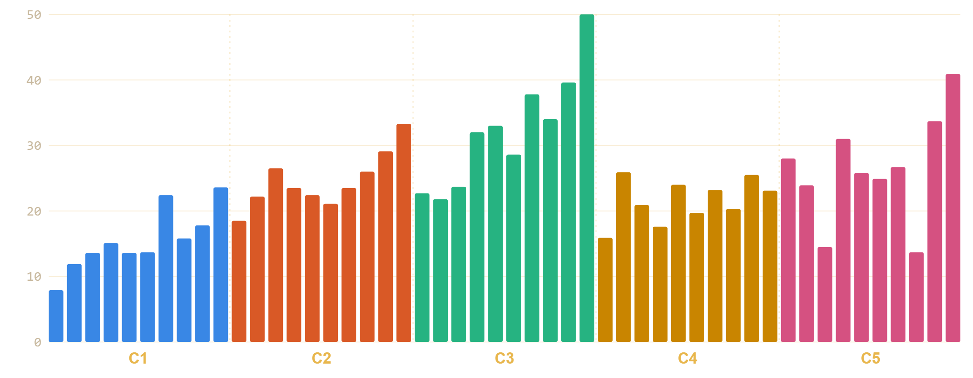
03 · THIẾT KẾ MÀN CHƠI
Đường cong độ khó
• Điểm tổng hợp: cỡ bàn + số nước lời giải + độ chật + số mặt quân + cơ chế đặc biệt + độ phức tạp mục tiêu.
• Nhịp sawtooth rõ ràng — mỗi đầu chương đều "thở" sau đỉnh chương trước.
• Lv30 "Chapter Final Exam" là màn khó nhất toàn game (điểm 50/50).
• Lv49→50 hơi dốc đứng — điểm để cân lại nếu muốn mượt hơn.
MAHJONG × BLOCK
NGUỒN: 50 MÀN THẬT, TỰ-VERIFY QUA SELF-TEST
10

Slide 11
04 · META & KINH TẾ
Vòng lặp Xu
Thắng màn
(lần đầu)
Sàn theo
log(màn)
+ lượt dư ×2
+ không dùng booster
×2 ở màn
chốt chương
Mua skin /
nâng cấp booster
→
→
→
→
round(10 × ln(màn + 2))
Sàn Xu tăng nhanh ở đầu game rồi chậm dần: ~11 Xu (màn 1) → ~40 Xu (màn 50). Chơi lại màn cũ luôn ra 0 Xu — chặn cày.
899
895
1,725 – 2,665
Xu tối thiểu sau 30 màn
(kể cả chơi tệ nhất)
Giá skin rẻ nhất —
luôn đủ mua ở màn 30
Tổng Xu cả đời chơi
(tệ nhất → tối ưu, 50 màn)
MAHJONG × BLOCK
11

Slide 12
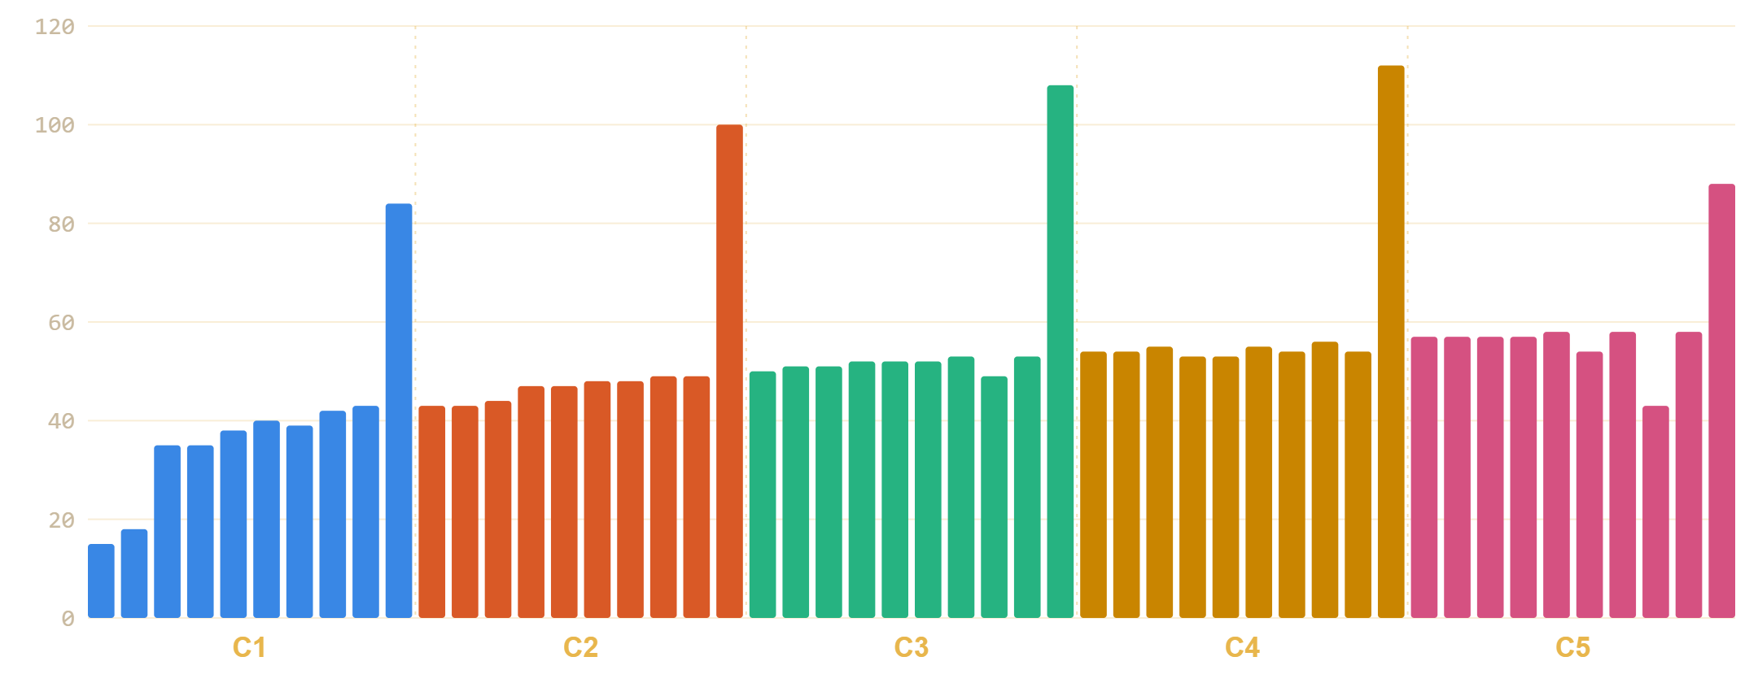
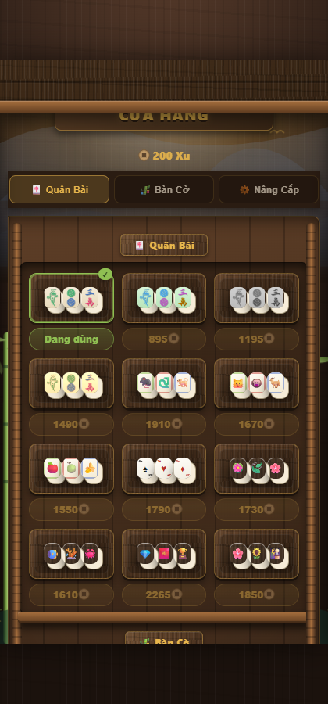
04 · META & KINH TẾ
Đường cong Xu & Cửa hàng
24 món có giá (12 skin quân + 11 skin bàn + 3 bậc nâng cấp booster), 895–2,265 Xu.
Món đắt nhất là mục tiêu dài hơi — người chơi tối ưu cả game cũng chỉ đủ mua 1-2 món đắt, không mua hết được cả catalogue.
MAHJONG × BLOCK
12

Slide 13
THẨM MỸ
"Hành Trình Qua Vườn Trúc"
Nguyệt Môn ở Main Menu → cổng tre ở Level Select → bàn trà gỗ lúc chơi
DÙNG
TRÁNH
• Gỗ tối, tre trúc, giấy màu ngà
• Không rồng, không đèn lồng đỏ lớn
• Ngọc bích (jade) & đồng cổ làm viền/accent
• Không hoa văn vàng đặc
• Zen: rõ ràng, tương phản mạnh, ít chuyển động cùng lúc
• Không hiệu ứng jackpot / pháo hoa / coin
• Hỗ trợ Reduced Motion đầy đủ
• Không "1 màn hình nhiều hành động" — luôn 1 màn = 1 việc
MAHJONG × BLOCK
13

Slide 14
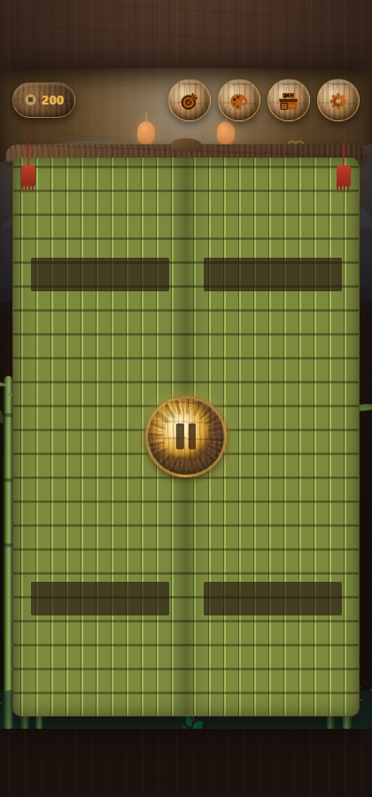
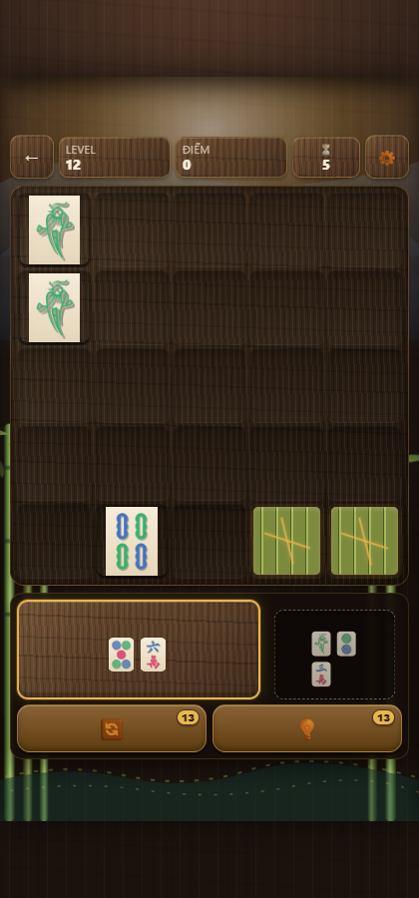
TRỰC QUAN
Main Menu & Gameplay
Cổng tre Main Menu — 1 chạm để bắt đầu
Bàn 2 tầng, khay hiện tại/kế tiếp, booster
MAHJONG × BLOCK
14

Slide 15
05 · HIỆN TRẠNG & KẾ HOẠCH
Đã xong những gì
50
31
24
màn chơi
mỗi màn tự-verify lời giải
self-test tự động
chạy mỗi lần mở game
món trong Cửa hàng
skin quân · bàn · booster
✓ Vòng lặp core (che–lộ–match–cascade) + 4 loại mục tiêu
✓ Seal, Ô Chắn, Lock, Move Limit, 2 booster
✓ Hệ thống Điểm (chuỗi, streak, lượt dư) hiện trong HUD
✓ Kinh tế Xu (công thức log) + Cửa hàng skin/nâng cấp
MAHJONG × BLOCK
15

Slide 16
05 · HIỆN TRẠNG & KẾ HOẠCH
Tiếp theo
1
Playtest thật
Đối chiếu đường cong độ khó lý thuyết với cảm giác chơi thật, đặc biệt đoạn Lv49→50.
2
Cân bằng lại theo dữ liệu
Theo dõi % người chơi mua được cosmetic đầu tiên trước hết Chương 1.
3
Hoàn thiện art pass
Đồng bộ màu sắc/rendering các màn hình phụ (Cửa hàng, Điểm Danh) với gameplay chính.
4
Đóng gói & phát hành
Chốt nền tảng phát hành, cắm SDK quảng cáo thật (đã có lớp no-op sẵn).
MAHJONG × BLOCK
16

Slide 17
CẢM ƠN
Câu hỏi & thảo luận

